Slide 1


“La Carcachita”
Programación Web
Equipo: JAPHA
Arroyo Pichardo Luis Manuel
De Anda Tovar Ana Miriam
Hernández Espinoza Jorge
Hernández Tovar Rosa María
Pichardo Ventura Estephany

Slide 2
Descripción:
Nuestro proyecto consiste en Renta-Venta de Automóviles , facilitando al cliente la elección de alguno de estos a través de nuestro personal altamente capacitado, ajustándose al tipo de economía del cliente.
Con este sistema queremos que nuestro negocio sea factible y las ganancias aumente mas.

Slide 3
Objetivos:
Que el cliente tenga la posibilidad de elegir el modelo del vehículo que más le convenga. Adquirimos el vehículo especialmente para él y lo ponemos a su disposición.
Contar con personal altamente capacitado, con amplio conocimiento en automóviles y con poder de decisión
El período de alquiler puede ser muy amplio.
Una vez transcurrido el período de vigencia del alquiler el cliente tiene dos posibilidades: puede prorrogar el período de alquiler o devolver el vehículo y firmar otro contrato de alquiler por un vehículo nuevo.

Slide 4
DIAGRAMA ENTIDAD-RELACION

Slide 5
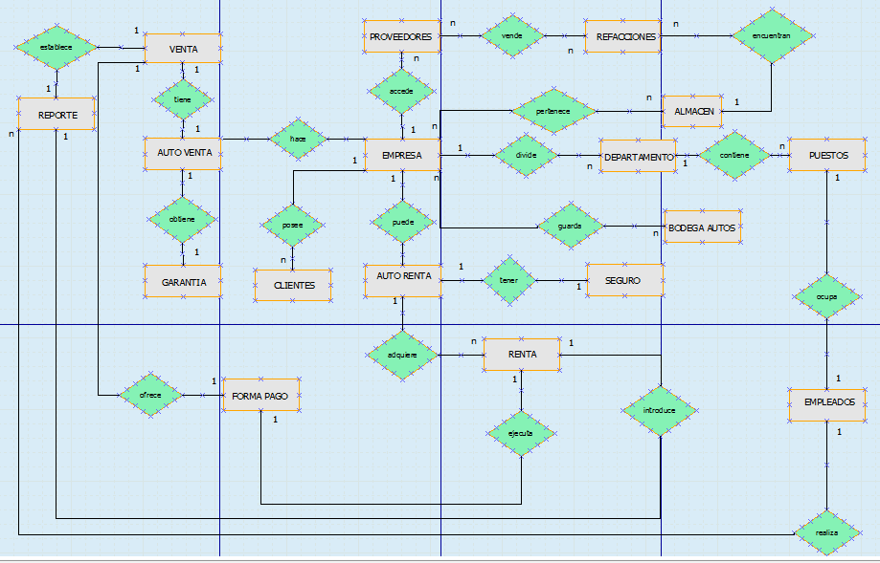
Diagrama E-R :

Slide 6
ALCANCES
En el alcance de nuestro proyecto, especificaremos los avances de nuestro proyecto según el tiempo requerido.
Como primer parcial esperamos analizar la problemática de nuestro programa.
Posteriormente realizaremos nuestros diagramas entidad-relacion.
Por ultimo realizaremos nuestra codificación y probarlo en el área de trabajo.
Adquirir los conocimientos necesarios para poder desarrollar aplicaciones web y así poder aplicarlas a nuestro proyecto.

